Slide 1
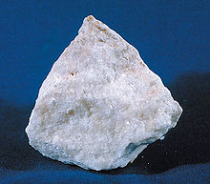
Государственное бюджетное дошкольное образовательное учреждение детский сад №19 комбинированного вида Василеостровского района
Санкт-Петербурга
Природный камень - травертин
Феофанова Ирина Викторовна

Slide 2
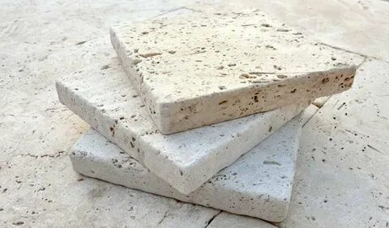
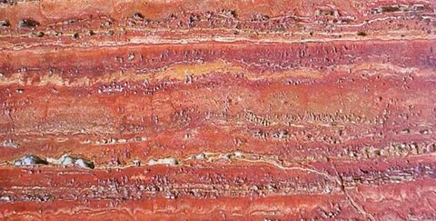
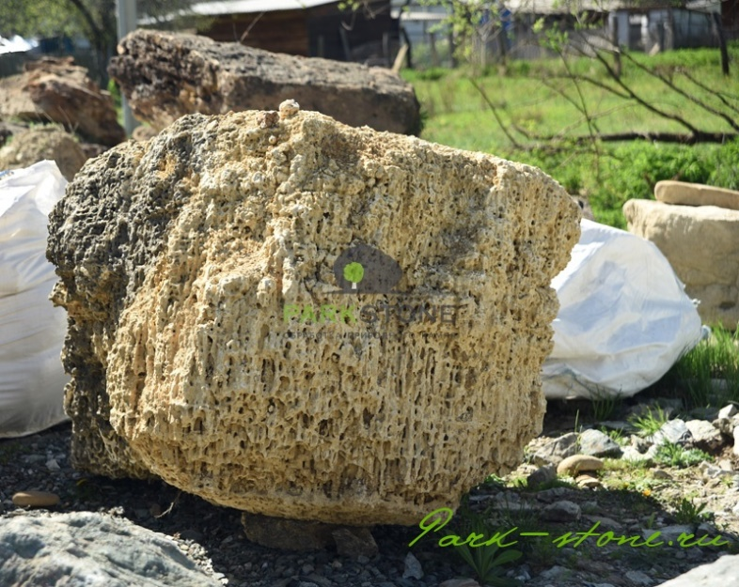
Травертин – это известняковая осадочная порода с пористой структурой, которая образовалась при осаждении карбоната кальция из пресных вод, особенно из горячих источников. Его добывают в карьерах в виде каменных блоков, которые затем отправляют на фабрики для обработки.

Slide 3
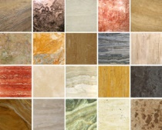
Благодаря разнообразию цветов и оттенков этого минерала — от белого и темно-коричневого до красного и бордового, облицовка травертином может применяться в любом стилевом направлении дизайна. При этом оттенки каждой каменной пластины неповторимы, и позволяют создать действительно оригинальный, эксклюзивный интерьер.

Slide 4
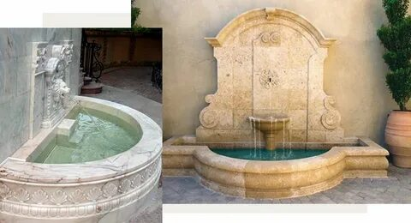
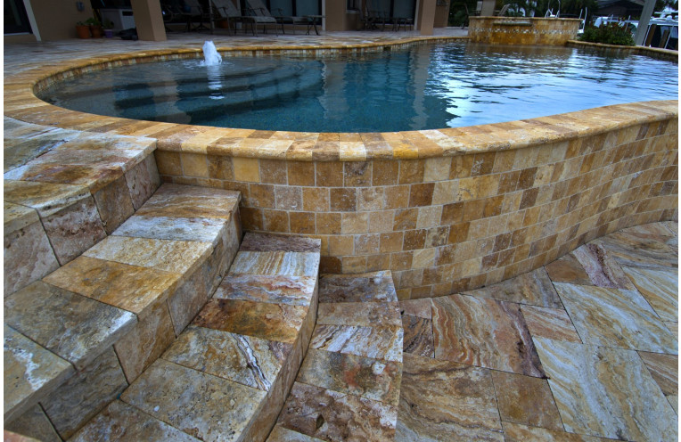
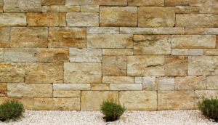
Главные достоинства и качества травертина: пористый камень обладает меньшей плотностью, чем другие породы, легкий; прочный и долговечный, не горит и не подвергается коррозии; хороший тепло- и звукоизолирующий материал; разнообразный по фактуре и рисунку камень; экологически чистый природный продукт; морозоустойчивая порода.

Slide 5
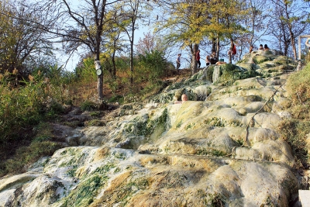
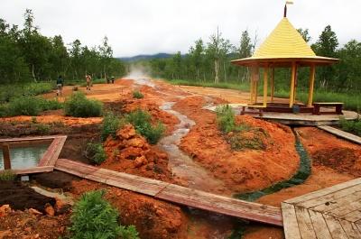
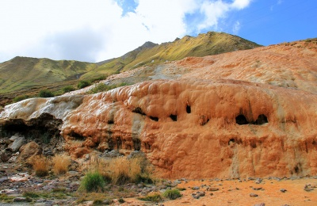
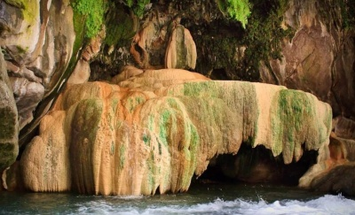
Каждая травертина имеет свои особенности, историю открытия, необычные формации, размер, уникальность растительного мира, состав и температуру воды, цвет, лечебные свойства воды, поэтому выделить лучший из них очень сложно.
«Срамные ванны» Пятигорск
Травертиновые террасы Налычево
«Чертов мост» Армения
Большая грузинская дорога

Slide 6
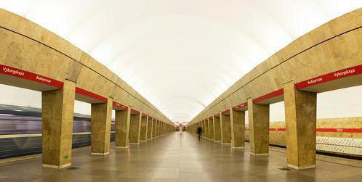
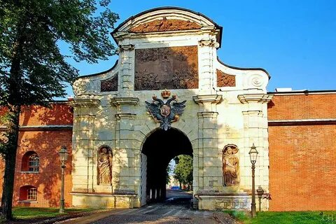
В Санкт-Петербурге травертином отделаны станции метро «Выборгская» и «Озерки» . В убранстве Петровских ворот в Петропавловской крепости также присутствует местный травертин, отличающийся пористой фактурой и серым цветом, который он приобрел со временем. Пудостский травертин использовался при строительстве Петропавловской крепости, царских дворцов в Петербурге, а также загородных резиденций - Петергофа, Стрельны, Дубков, Царского Села.
«Выборгская»
Петровские ворота

Slide 7
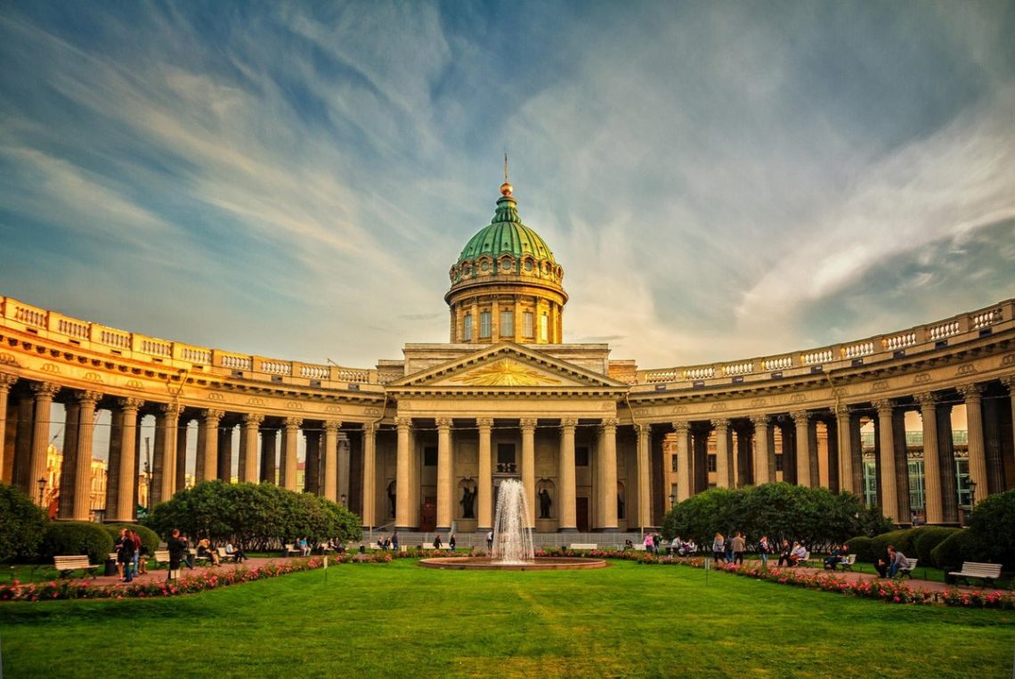
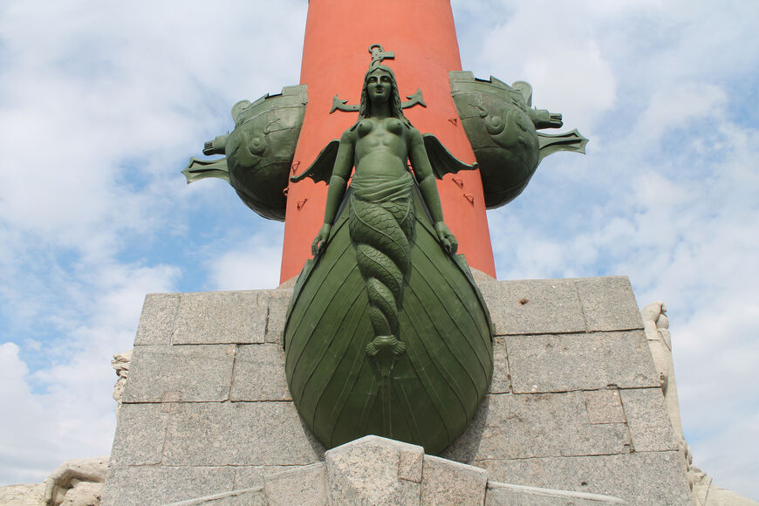
Из круглых болванок пудостского травертина собраны наружные колонны Казанского собора. Из него же изваяны скульптурные группы у главного въезда во двор Адмиралтейства, скульптура Невы и других рек у Ростральных колонн на стрелке В.О

Slide 8
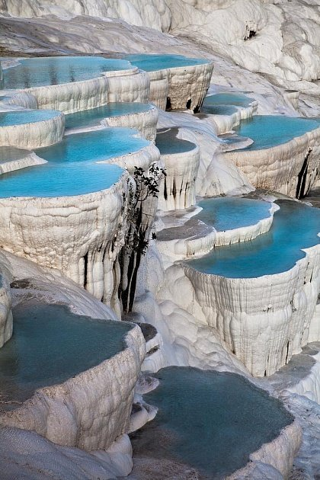
Главным месторождением травертина принято считать Италию. Здесь, в старинном городе Тибуре (ныне — Тиволи) были найдены первые месторождения этой горной породы. Именно поэтому травертин и прозвали древнем камнем из Тибура. Сегодня месторождения травертина имеются и во многих других странах мира: в Греции, Иране, Португалии, Германии и других. В России травертин добывается на Камчатке, в Ленинградской области, а также в районе Пятигорска. Но, пожалуй, самым известным месторождением травертина стала Турецкая Памуккале — травертиновые отложения на склонах этой горы входят в список мирового населения ЮНЕСКО.
Турецкая Памуккале

Slide 9
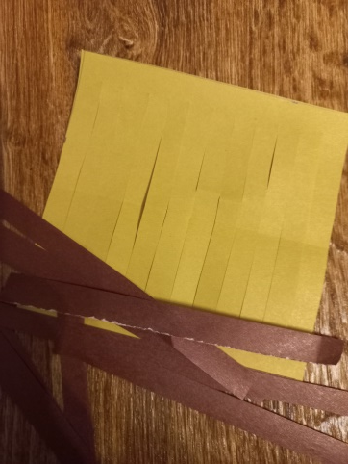
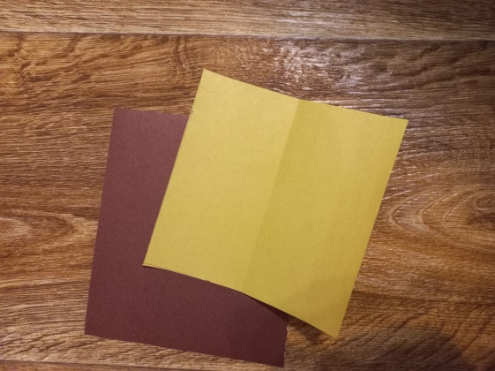
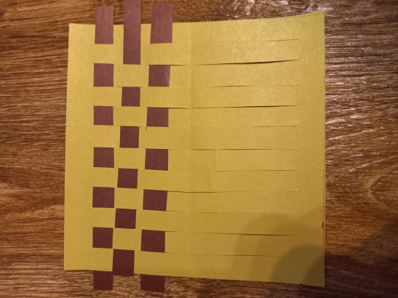
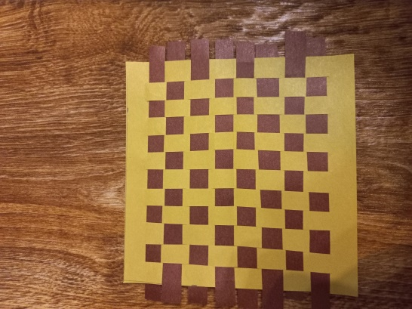
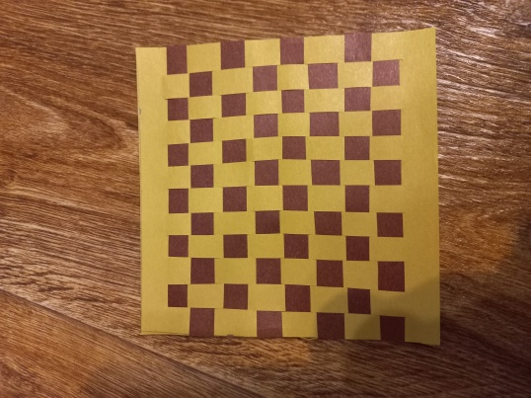
Творческая деятельность
Ручной труд «Я – дизайнер – пол для кухни»
1
4
2
3
5
6
7

Slide 10
Для выполнения работы вам понадобится:
1. Цветная бумага, ножницы, клей, линейка и простой карандаш
2. Вырезаем квадрат 12*12и прямоугольник 12*14(воспитатель)
3. Сгибаем квадрат пополам расчерчиваем полоски 1см, тоже самое делаем с прямоугольником
(воспитатель)
Дети самостоятельно
4.разрезают по начерченным линиям обе заготовки.
5. Делают переплетения
6. Закрепляют при помощи клея полосы
7. Обрезают лишние концы от переплетения.
В работе используем бумагу разных оттенков ( можно основной квадрат делать одного цвета,
а полоски разного цвета. Тогда итогом занятия может быть коллективная работа, когда все
квадраты собираются вместе). Лучше проводить занятие в подготовительной группе,
если педагог уверен что мелкая моторика у детей хорошо развита , то можно в средней и старшей. Просто увеличиваем ширину полос и соответственно ширину надрезов на квадрате. Желаю удачи!

Slide 11
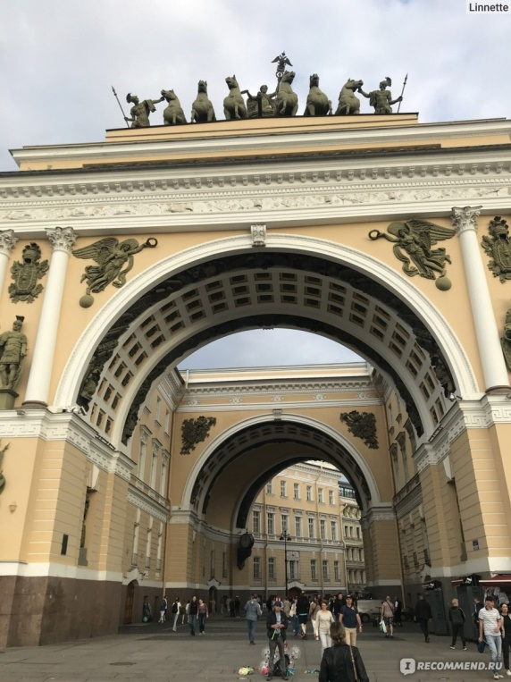
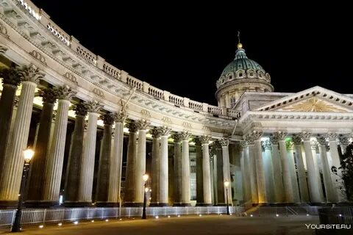
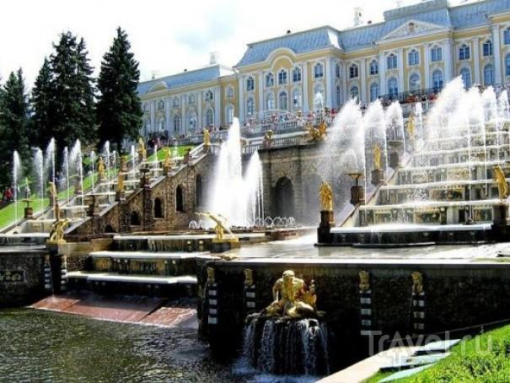
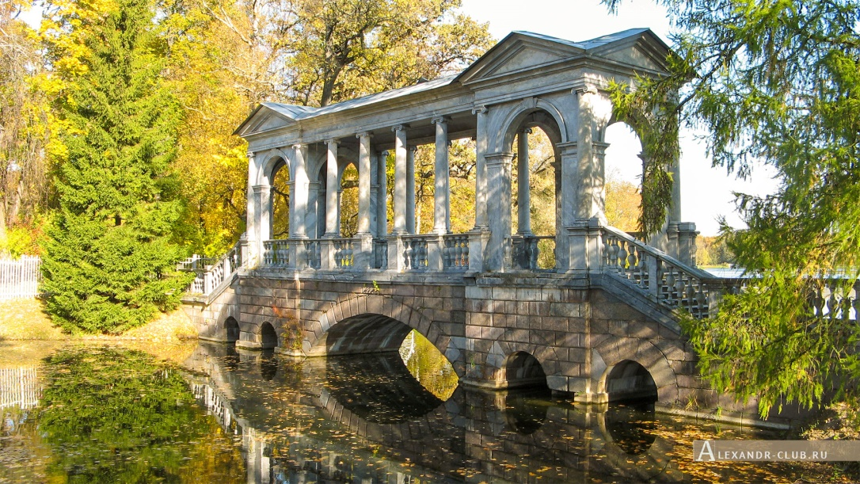
Что можно посмотреть

Slide 12
Что можно почитать
Травертин родника Гуран: геологическая история, происходящая сегодня
А. М. Васильев
И.К. Иванова
О ВОЗРАСТЕ ТРАВЕРТИНОВ ГОРЫ МАШУК
Впервые образование этой новейшей горной породы на территории Сысольского района было обнаружено летом 2007 г. нашим летним краеведческим лагерем при исследовании ручья Ляташор.
Мы обратили внимание, что в основании бетонного кольца, которое служит опорой для водосточного лотка из родника Гуран в Визинге (юг Республики Коми), находятся белые пористые камни. При их исследовании выяснилось, что это не принесенные ледником валуны, а современные автохтонные образования. Камни образуются из воды родника Гуран, который вытекает из небольшого болотца на левом берегу ручья. Население давно использует его воду для хозяйственных целей, сделан деревянный лоток, по которому вода стекает до будки, где женщины полощут белье. В начале прошлого века на ручье в этом месте была водяная мельница…….
Мощные толщи травертинов, представляющих собой отложения горячих серных минеральных источников, имеют широкое распространение по склонам горы Машук близ Пятигорска.
Машук принадлежит к числу тех обособленных возвышенностей интрузивного происхождения, которые столь резко нарушают общий равнинный характер местности в районе Кавказских Минеральных Вод. Вершина ее слагается верхнемеловыми карбонатными осадками, окаймленными по склонам толщей палеогеновых пород. Последние представлены главным образом мергелями, частью аргиллитами и песчаниками палеоцена и эоцена. У подножия горы появляются олигоценовые темные известковистые глины, имеющие уже сплошное распространение в равнинной части района. Там наблюдается их спокойное залегание с легким уклоном к северо-востоку, связанным с общим моноклинальным строением Главного Кавказского хребта……

Slide 13
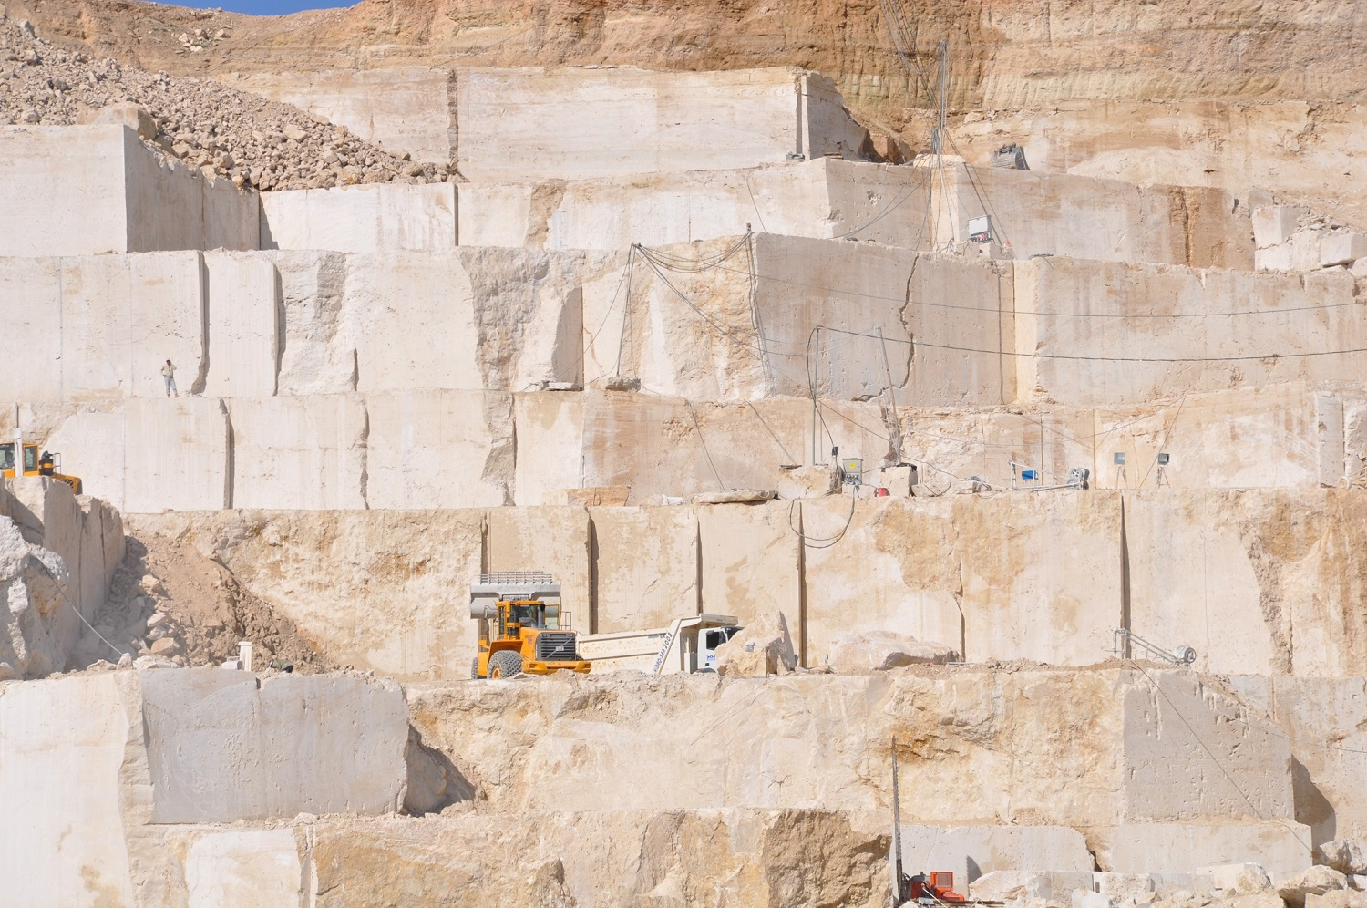
Спасибо за внимание

